Slide 1
Руководство по прохождению тестирования
в рамках модуля
«Педагогическая аттестация»

Slide 2

В Личном кабинете в разделе «Педагогическая аттестация» перейти по ссылке поля «Действие» –

Slide 3
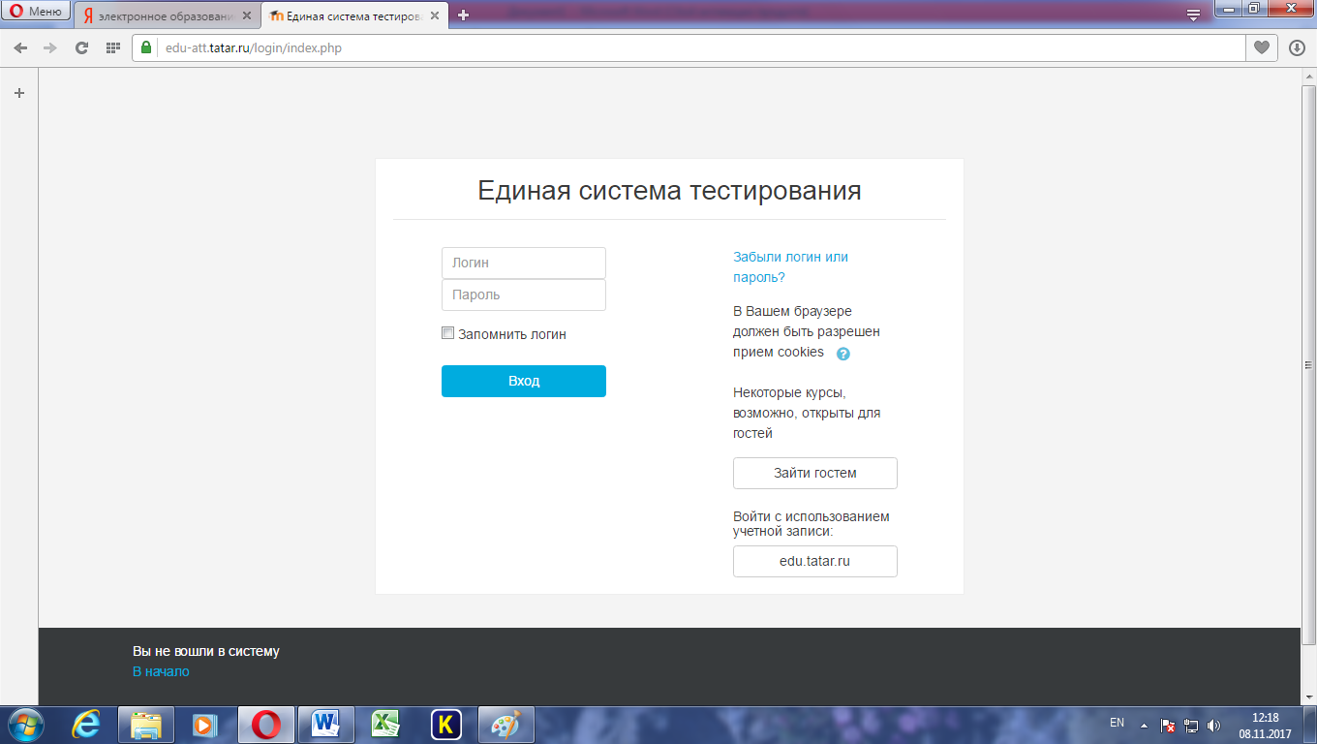

Slide 4
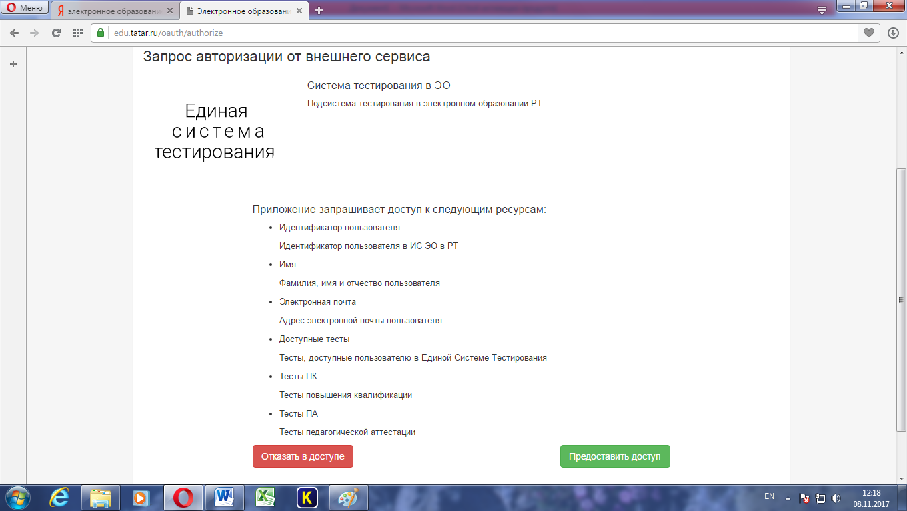

Slide 5
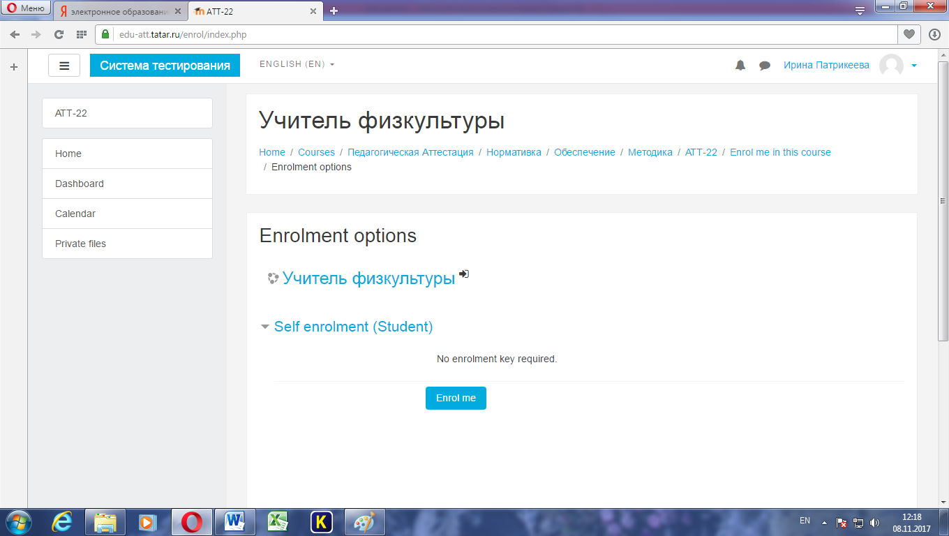

Slide 6
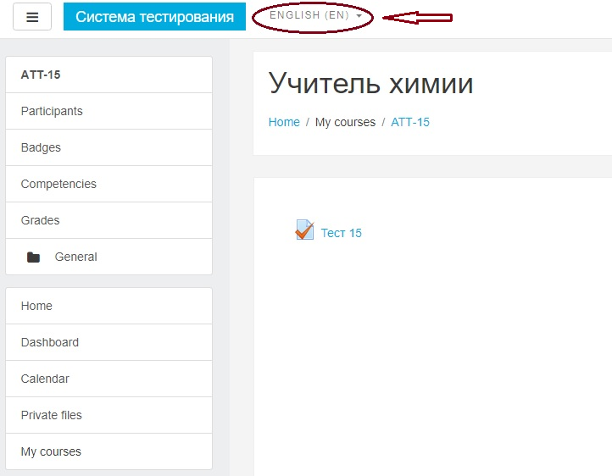

Slide 7
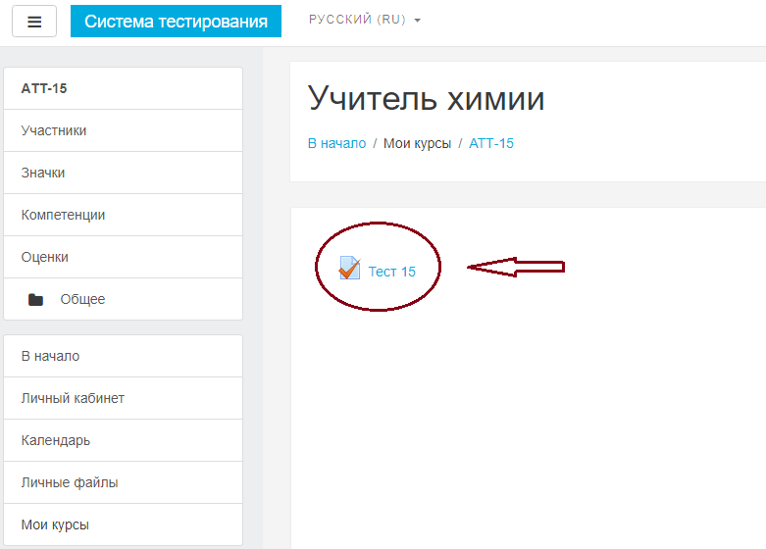

Slide 8
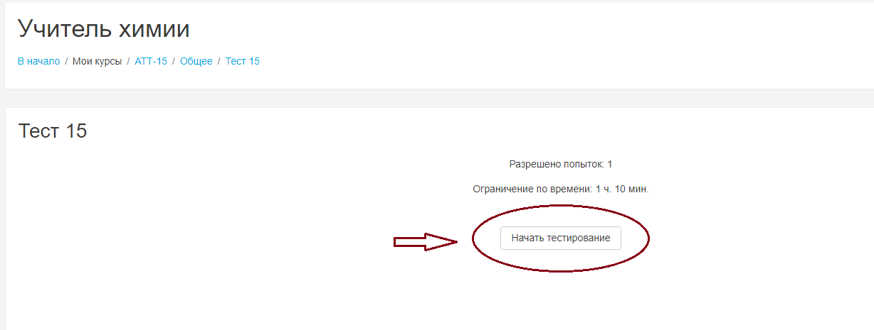

Slide 9
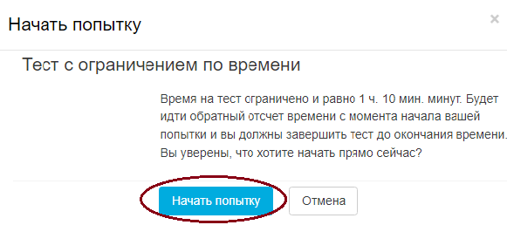

Slide 10
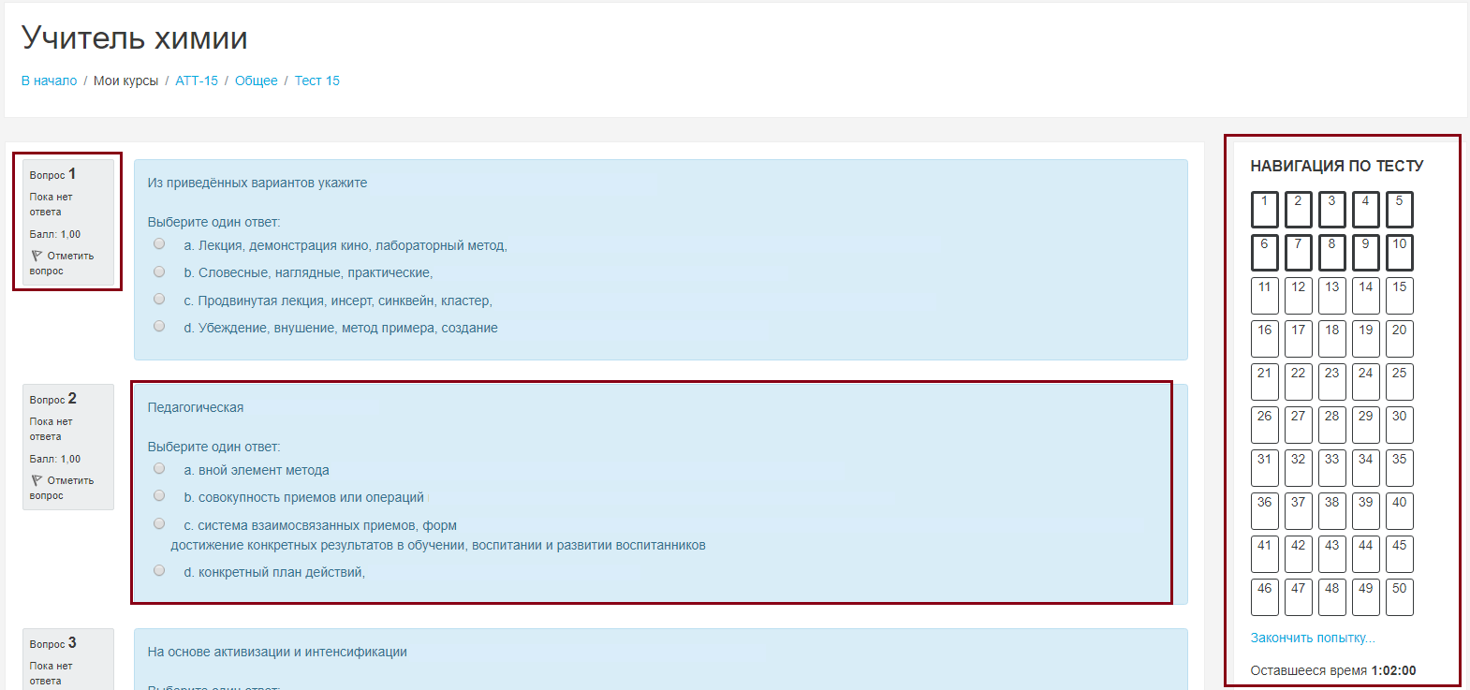

Slide 11
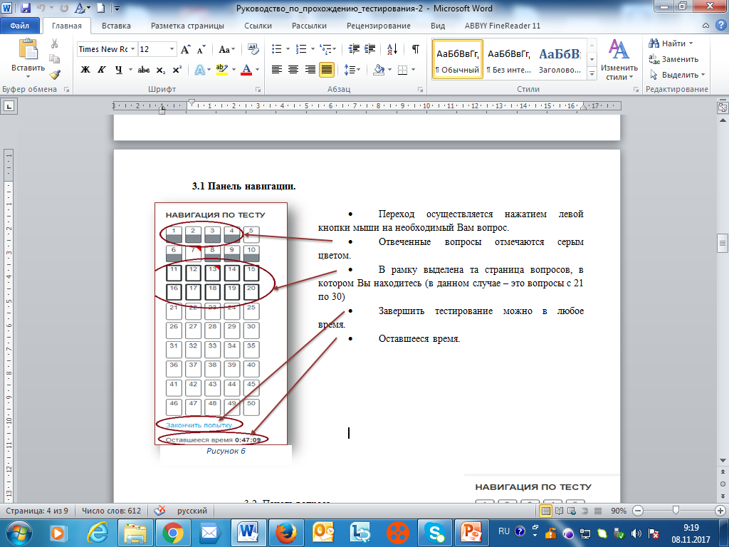

Slide 12
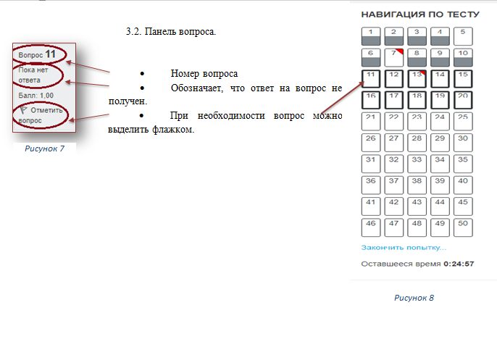

Slide 13
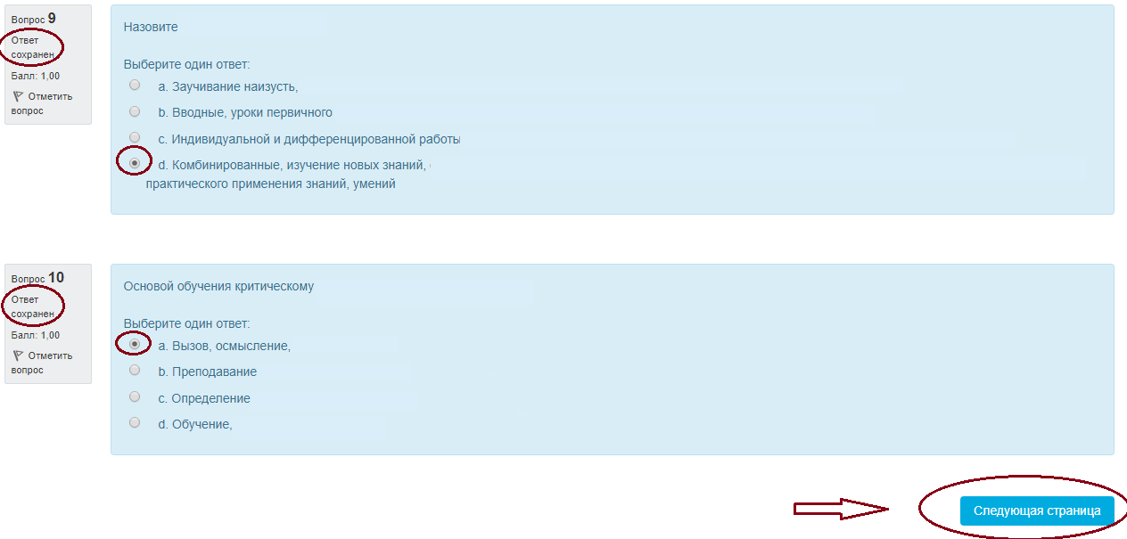

Slide 14
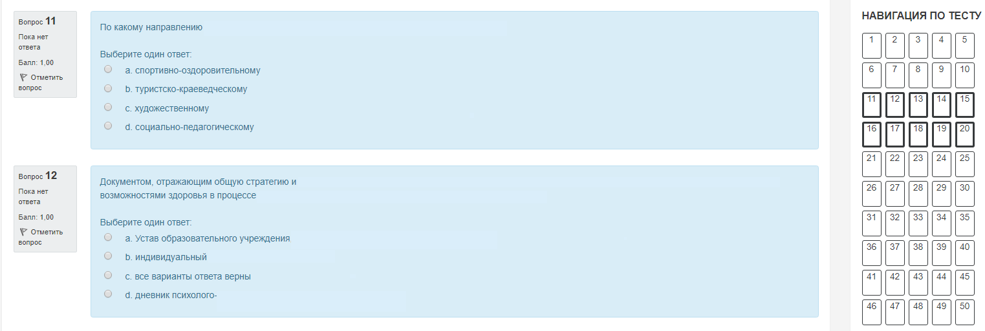

Slide 15


Slide 16


Slide 17
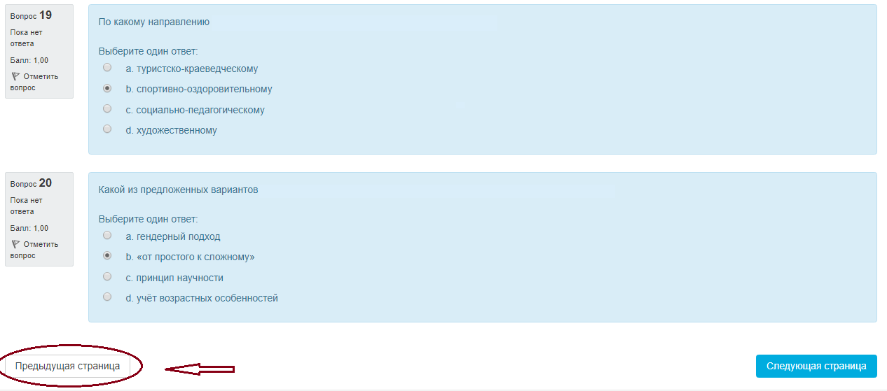

Slide 18
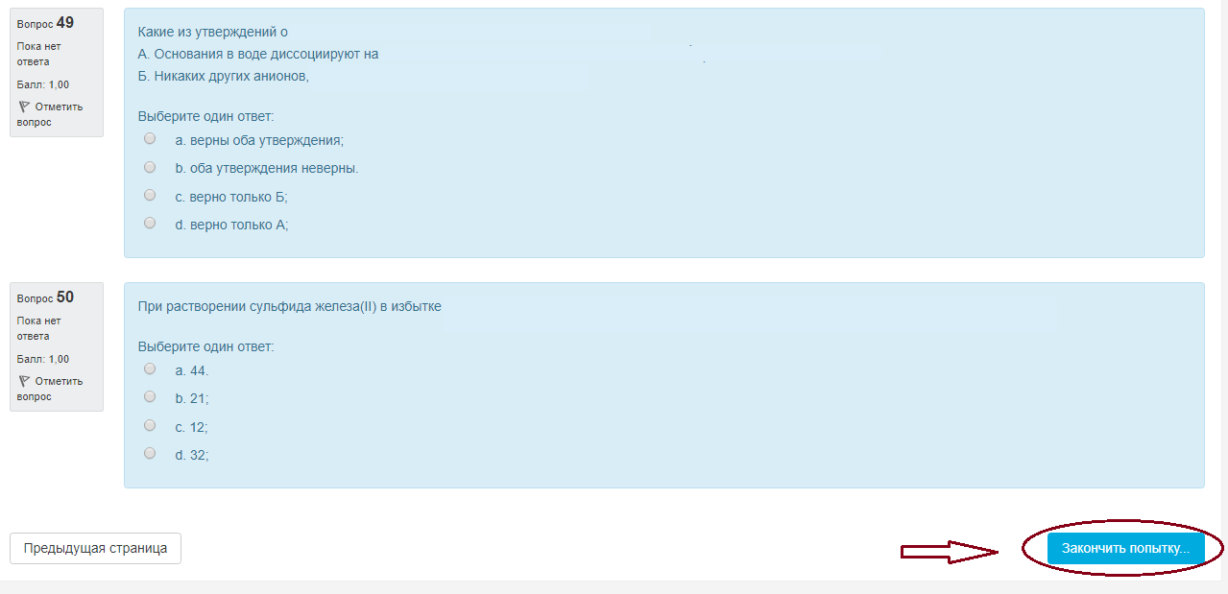

Slide 19
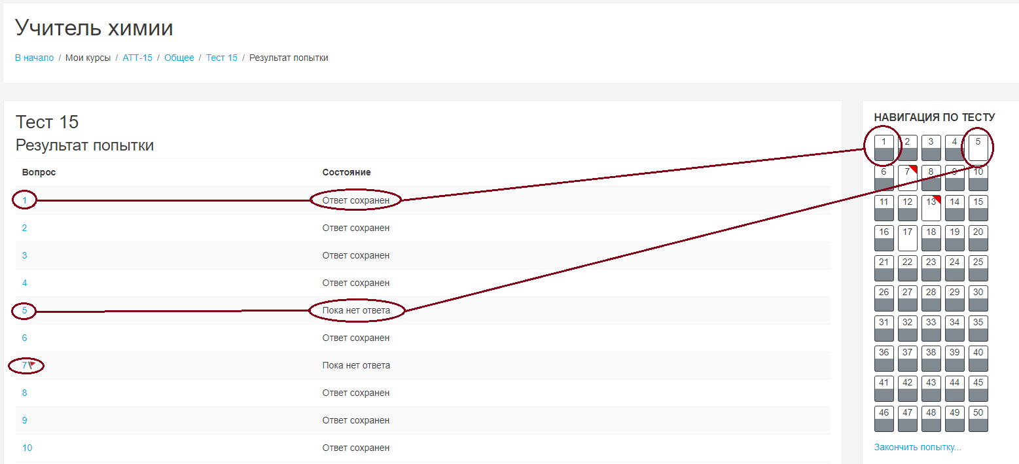

Slide 20


Slide 21

Если педагог решил завершить тестирование, то необходимо нажать на кнопку «Отправить все и завершить тест»

Slide 22
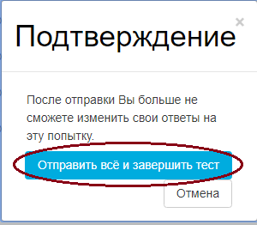

Slide 23
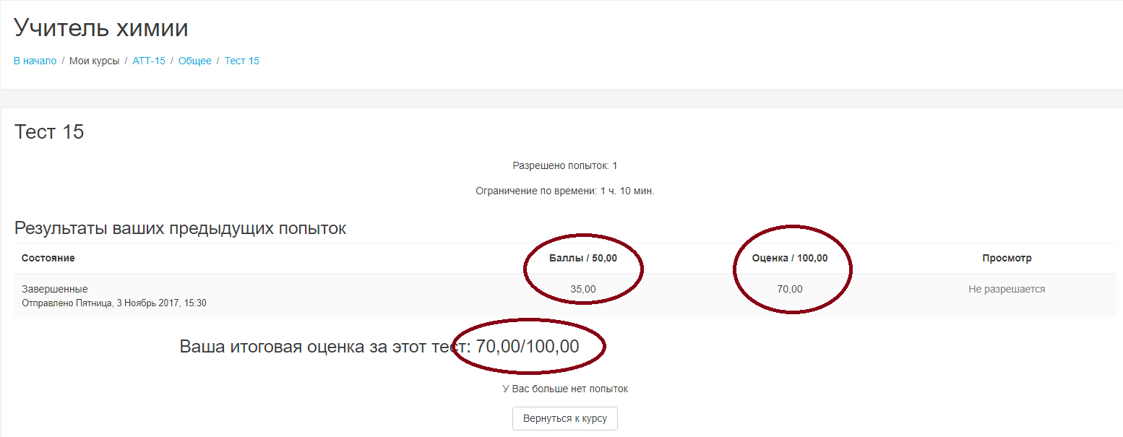

Slide 24
В ноябре 2017 года по итогам тестирования заявления не блокируются, пакеты пойдут дальше.
Необходимо это разъяснить педагогам.

